Slide 1
Voimajohtoalueen lunastustoimitus
2021-659527
Pyhänselkä-Raahe 110 kV ja Pyhänselkä-Leväsuo 110 kV Muhoksen kunnassa
Loppukokous
Toimitusinsinööri Samu Laululehto

Slide 2
Tiedottaminen ja kokouksen laillisuus
Kutsukirjeet lähetetty 22.3.2024
Kuulutus Kalevassa 22.3.2024 ja Maanmittauslaitoksen verkkosivuilla 21.3.-19.4.2024
Huomautukset:
  Tiedottaminen
  Lunastustoimikunnan esteellisyys
  Kokouksen laillisuus
Lunastustoimikuntaan kuuluu:
Toimitusinsinööri Samu Laululehto (puheenjohtaja)
Uskotut miehet Jouni Koskinen ja Jari Kangastie

Slide 3
Lunastusluvan lainvoimaisuus
Loppukokousta ei saa pitää, ennen kuin lunastuslupa on saanut lainvoiman.
Pohjois-Suomen hallinto-oikeuden 20.3.2024 lähetetyn sähköpostin mukaan lunastusluvasta ei ole tähän mennessä valitettu

Slide 4
Lunastustoimituksen eteneminen
Alkukokous > Haltuunotto > Rakennustyöt > Näyttökokous > Loppukokous
Vaatimusten, vastineiden ja maastohavaintojen perusteella lunastustoimikunta laatii lopullisen lunastuspäätöksen
Loppukokouksessa annetaan lunastuspäätös, jossa muun muassa:
  Vahvistetaan lunastettava omaisuus
  Päätetään rajankäynneistä
  Päätetään yksityistie- ja tilusjärjestelyistä
  Määrätään lopulliset korvaukset ja niiden maksamistapa
Lopuksi selostetaan valitusmenettely

Slide 5
Asianosaisten kuuleminen
Kirjalliset vaatimukset on pyydetty toimittamaan 31.7.2023 mennessä
  4 vaatimusta
Lunastaja on antanut vastineensa 20.11.2023
Vaatimusten läpikäynti?
Vastineiden läpikäynti?
Täydennykset vaatimuksiin?
  Edunvalvontakulut esim. matkakulut

Slide 6
Päätösneuvottelu
Lunastustoimikunta on alustavasti neuvotellut päätöksistä 21.3.2024
Loppukokouksen kuulemisen jälkeen pidetään vielä lyhyehkö (?) loppuneuvottelu päätöksistä
Päätösneuvottelun jälkeen julistetaan lunastuspäätös
HUOM. Päätösneuvottelun jälkeen vaatimuksia ei enää oteta vastaan!

Slide 7
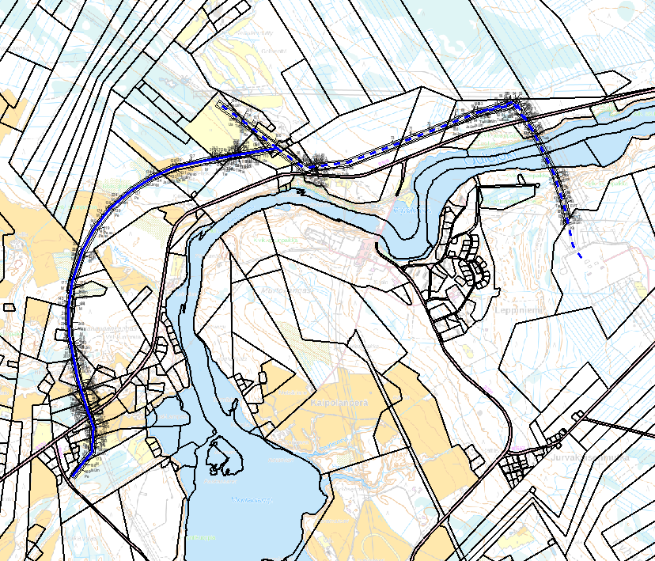
Lunastuspäätös / yleistä
Hankkeessa on järjestelty Fingrid Oyj:n 110 kV johtoja Pyhäkosken voimalaitokselta Pyhänselän sähköasemalle. Voimajohtohankkeen rakennustyöt ovat valmistuneet syksyllä 2022.
Kohteessa on voimassa kolme yleiskaavaa (Montta-Pyhänsivun rantaosayleiskaava, Oulun seudun yleiskaava 2020, Oulujokivarren pohjoispuolen osayleiskaava) ja yksi asemakaava (Leppiniemen asemakaava)
Hankkeessa on paikoittain uusittu vanhaa linjaa, paikoittain on rakennettu uutta linjaa vanhan johtokäytävän viereen

Slide 8
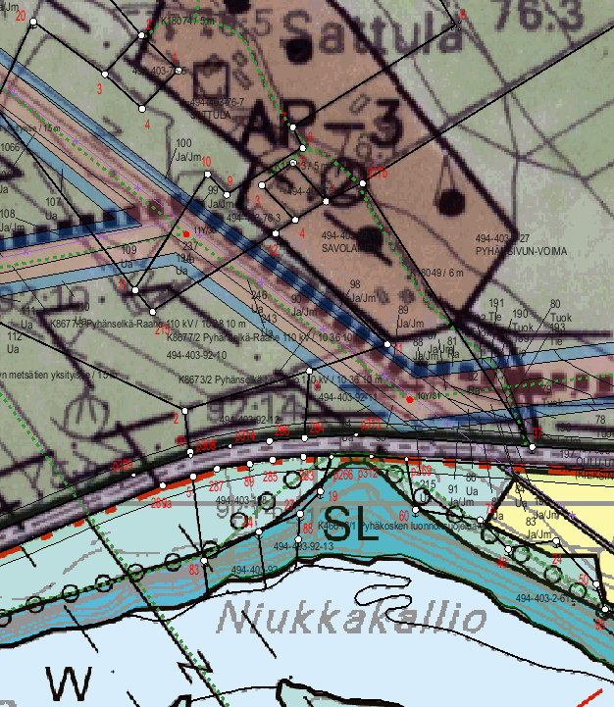
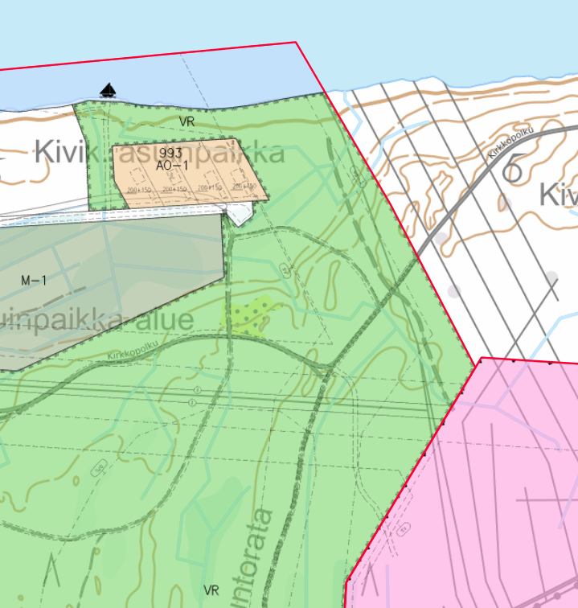

Slide 9
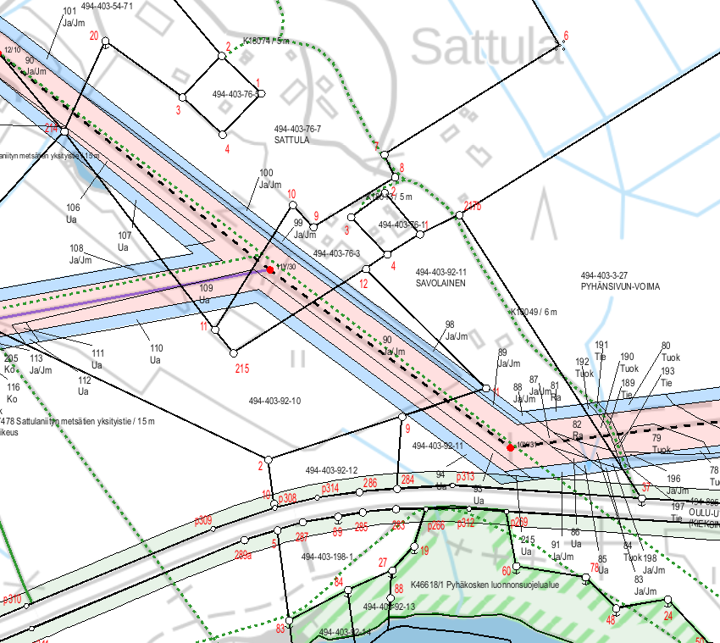
Lunastuspäätös / kohteen vahvistaminen
Johtoaukean leveys vaihtelee eri osuuksilla (1x110 kV 28 m, 2x110 kV pääosin 36 m)
Johtoaukean molemmilla puolilla 10 m reunavyöhykkeet, joilla puuston kasvu on rajoitettu
Uusi johto korvaa enimmäkseen vanhan johdon ja sijoittuu paljolti entiselle johtoalueelle
Rakennusrajoitus koskee koko johtoaluetta
Lunastettava alue on tarkemmin osoitettu toimituskartalla
Oikeudet ja rajoitukset vahvistetaan lunastusluvan mukaisesti

Slide 10
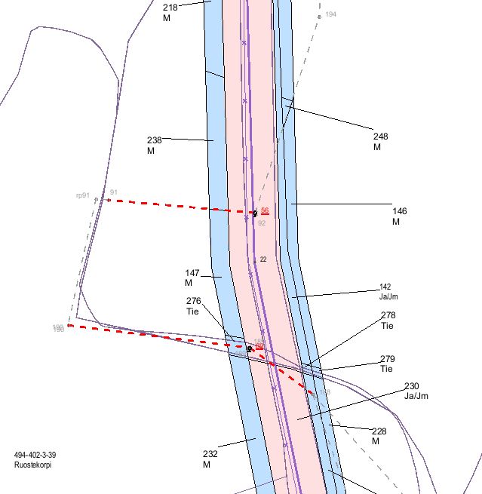
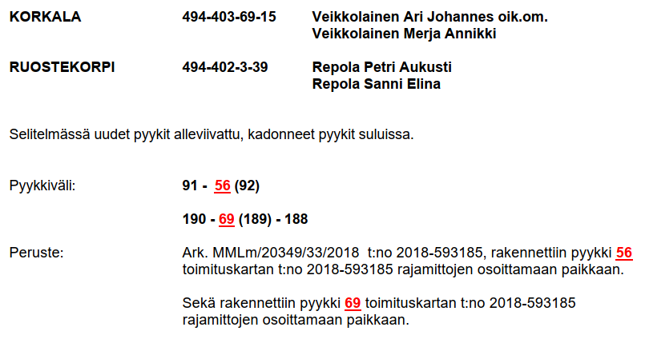
Lunastuspäätös / rajankäynnit ja yksityistiet

Slide 11
Lunastuspäätös / korvausten määräämisen lähtökohta
Lunastuslaki 29 §: Täysi korvaus lunastuksen vuoksi aiheutuvista taloudellisista menetyksistä
  Varallisuusaseman muuttumattomuus
Lunastuslaki 33 §: Lunastettavaa omaisuutta rasittava tai palveleva erityinen oikeus on otettava huomioon arvoa määrättäessä
Lunastuslaki 40 §: Asianosaiset voivat sopia korvauksista. Sopimus on alistettava lunastustoimikunnan vahvistettavaksi.
Lunastuslaki 41 §: Korvaukset on pääsääntöisesti tutkittava ja ratkaistava viran puolesta

Slide 12
Lunastuspäätös / kohteenkorvauksen lähtökohta
Koska on kyse käyttöoikeuden lunastuksesta, kohde ei välttämättä menetä täyttä arvoaan
  Korvaus = entinen käyttömahdollisuus – nykyinen käyttömahdollisuus
  Esim. peltoalueilla viljely on edelleen mahdollista pylväsalojen ulkopuolella
Arviointi tehdään toimituksessa vahvistetun haltuunoton ajankohdan hintatasossa (toukokuu 2021)
Lunastustoimikunta ei ole havainnut kohteessa yhdyskuntarakentamiseen perustuvaa odotusarvoa. Muut erityisarvot kuten rakennuspaikat, ranta-arvot ja maa-ainekset on arvioitu tapauskohtaisesti.

Slide 13
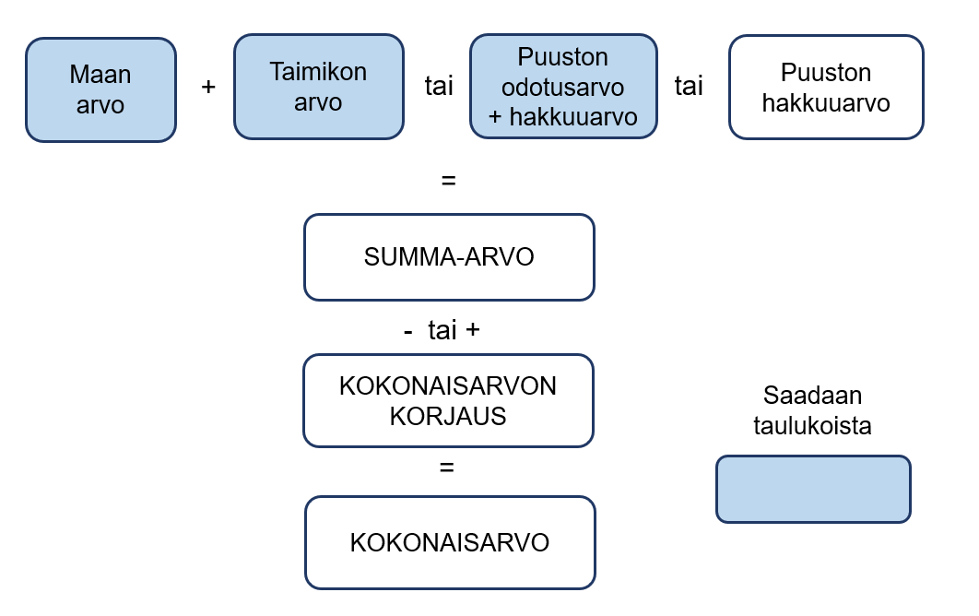
Lunastuspäätös / metsämaan korvaus
Toimituskäytännön mukaisesti metsämaa arvioidaan summa-arvomenetelmällä
  Tässä toimituksessa sovelletaan sekä v. 2013 taulukkoa että v. 2020 taulukkoa
Taulukkoalue 08 Pohjois-Pohjanmaan rannikko (uusi taulukko) tai Pohjois-Pohjanmaa, Väli-Suomi (vanha taulukko)
Reunavyöhyke korvataan samoin periaattein kuin johtoaukea
Kokonaisarvon korjausta ei sovelleta

Slide 14
Metsämaa jatkuu
Puusto
Maapohja
Puusto on luovutettu maanomistajalle tai sen myynnistä saatava tulo on tilitetty maanomistajalle. Puustoa ei korvata erikseen.
Sovelletaan vastineen sekä toimituskäytännön mukaisesti taulukkoarvoa korkeampia maapohja-arvoja, joilla huomioidaan hankkeesta aiheutuvia vähäisiä haittoja ja vahinkoja
Lunastustoimikunta määrää maapohjasta:
  Lehtomainen kangas tai vastaava turvemaa: 800 €/ha
  Tuore kangas: 600 €/ha
  Kuivahko kangas: 400 €/ha
  Kuiva kangas: 200 €/ha
  Kitu- ja joutomaa: 50 €/ha

Slide 15
Metsämaa jatkuu
Taimikko ja kasvatusmetsän odotusarvo
Esimerkkejä odotusarvoista
Odotusarvot määrätään Tapion taulukoiden mukaisesti, kuitenkin pyöristäen ylimpään sataan euroon per hehtaari
Taimikon arvo määräytyy kasvupaikan, keskipituuden sekä pääpuulajin perusteella. Nuorista ja vastaistutetuista taimikoista korvataan kuitenkin vähintään 1000 €/ha perustuen taimikon perustamiskustannuksiin.
Kasvatusmetsän odotusarvo määräytyy kasvupaikan, pääpuulajin ja metsän iän perusteella
Huonolaatuisten kasvatusmetsien odotusarvoja alennetaan
40 v. tuoreen kankaan männikkö: 2800 €/ha
6-metrinen kuivahkon kankaan mäntytaimikko: 2000 €/ha
35 v. tuoreen kankaan kuusikko: 3000 €/ha
1-metrinen tuoreen kankaan kuusitaimikko: 1100 €/ha

Slide 16
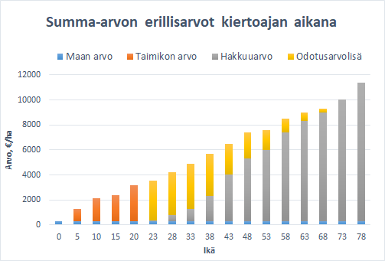
Metsämaan kokonaiskorvaus
Esimerkki: 40-vuotias hyvälaatuinen tuoreen kankaan männikkö
Puusto: korvattu tai luovutettu puuston poiston yhteydessä
Maapohja: 600 €/ha
Odotusarvo: 2800 €/ha
Metsämaan kokonaiskorvaus 3400 €/ha. Tämän lisäksi on saatu puustotili yhteismyynnistä tai puusto on muutoin jäänyt maanomistajan hyödynnettäväksi.
Havainnekuva yksittäisen kuvion kokonaisarvon muodostumisesta
Lähde: Tapio Oy

Slide 17
Energiapuu
Puuston hakkuussa ei ole lähtökohtaisesti kerätty energiapuuta
Energiapuun kysyntä ja hinta ovat nousseet viime aikoina turpeen alasajon ja Ukrainan sodan seurauksena
Haltuunottohetkellä (toukokuu 2021) turpeen alasajo on ollut tiedossa. Ukrainan sotaa ja energiapuun tuonnin loppumista Venäjältä ei ole kuitenkaan voitu ennakoida haltuunottohetkellä.
Luken taulukoiden perusteella energiapuun hinta on lähtenyt nousuun vasta 2020 eteenpäin, merkittävästi vasta vuosina 2022 ja 2023
Lunastustoimikunta katsoo, että mahdolliset energiapuuhun liittyvät taloudelliset menetykset sisältyvät korotettuun maapohjan arvoon sekä taimikon ja kasvatusmetsien odotusarvoihin
Kuitenkin ylitiheiden taimikoiden osalta ei vähennetä harvennuskustannusta ottaen huomioon ko. kohteiden energiapuupotentiaali

Slide 18
Hukkaan menneet metsänparannustyöt
Mahdolliset kunnostusojitukset koskevat johtoalueella vain vähäisiä alueita. Lisäksi ne katsotaan palvelevan metsätilaa sekä kuivatusaluetta laajemmin. Kunnostusojitusten osalta ei määrätä korvauksia.
Hukkaan menneet taimikonhoito- ja harvennuskustannukset sisältyvät taimikon arvoon eikä erillistä korvausta näiden osalta makseta.
Hukkaan menneet metsälannoitukset korvataan riippuen lannoituksen ajankohdasta

Slide 19
Lunastuspäätös / pellon korvaus
Pellon käyttö estyy ainoastaan pylväsalojen osalta ja kohteenkorvauksena pellolta korvataan ainoastaan pylväsalat. Tässä toimituksessa peltopylväitä on rakennettu 7.
Peltopylväistä on pääosin tehty korvaussopimukset, jotka lunastustoimikunta on päättänyt vahvistaa.
Lisäksi maatalousmaan osalta korvataan kulkuoikeushaitta, estehaitta (pylväs) sekä tiivistymishaitta. Tapauskohtaisesti voidaan myös korvata pellolle aiheutuneita vahinkoja esim. sadonmenetys.
Kauppahintatutkimus:
  1/2014-5/2021: 19 kauppaa, keskiarvo 5000 €/ha, mediaani 5000 €/ha, minimi 3000 €/ha, maksimi 8100 €/ha, keskihajonta 1700 €/ha
  Laitilankylästä on v. 2014 myyty 6,0 ha pelto hintaan 3700 €/ha ja v. 2018 myyty 1,0 ha pelto hintaan 5500 €/ha. (L2014-169852, L2018-156032)
  Laukassa on v. 2018 myyty 2,2 ha pelto hintaan 6000 €/ha. (L2018-119725)
  Kalajoki-Pyhänselkä 400 kV lunastustoimituksessa on määrätty salaojitetusta pellosta 7500 €/ha ja avo-ojitetusta pellosta 5500 €/ha
Lunastustoimikunta määrää pellon arvoksi 6500 €/ha

Slide 20
Lunastuspäätös / peltohaitat
Pellosta korvataan kohteenkorvauksen lisäksi:
Kulkuoikeushaitta
  Lunastuslupa oikeuttaa lunastajalle kulkuoikeuden pylväältä pylväälle
  2 metrin levyinen kulkuoikeusalue pylväältä pylväälle korvataan pellon käyvän arvon mukaan (6500 €/ha). Koska on kyse johdon uusimisesta, korvataan ainoastaan puolet kulkuoikeushaitasta.
Estehaitta
  Pellolle sijoittuvasta pylväästä aiheutuu estehaittaa. Pylväs lisää peltotöiden kustannuksia mm. matkan kasvulla ja ajonopeuden hidastumisella. Lisäksi pylvään läheisyydessä on tarpeen tehdä lisätoimia rikkaruohojen ja kasvitautien torjunnassa. Estehaitassa on huomioitu myös pellon tuoton aleneminen pylvään läheisyydessä.
  Estehaitta lasketaan Maanmittauslaitoksen Arviointi ja korvaukset –tietovarannon ohjeistuksen mukaisesti perustuen pylvästyyppiin, estealan leveyteen ja syvyyteen pääajosuuntaan nähden sekä viljelykiertoon.
  Mikäli pylväs sijoittuu vanhan pylvään lähelle lisäten estehaitan kokonaisvaikutusta tai pylväs on muutoin viljelyteknisesti hankalassa paikassa, korvausta voidaan korottaa tapauskohtaisesti

Slide 21
Lunastuspäätös / peltohaitat osa 2
Tiivistymishaitta
  Pellon tiivistymishaitalla tarkoitetaan ruokamultakerroksen ja pohjamaan tiivistymisen aiheuttamaa taloudellista menetystä. Tiivistymisestä aiheutuvia haittoja ovat sadon aleneminen, keväällä hitaasta kuivumisesta aiheutuva maan kantavuuden huonontuminen sekä muokkausominaisuuksien heikkeneminen. Tiivistymisestä maksetaan korvausta sekä sadon menettämisestä että pellon saattamisesta viljelykuntoon.
  Käytännössä tiivistymishaitan tutkiminen on haastavaa ja vaikutukset vaihtelevat paljolti pellon laadusta, rakennustöiden ajankohdasta ja rakennustöiden työ- ja kulkualueesta riippuen
  Lunastustoimikunta korvaa toimituskäytännön mukaisesti tiivistymishaitasta ilman vaatimusta 500 €/ha 5 metriä leveältä alueelta pylväältä pylväälle sekä 100 €/peltopylväs.
  Varsinaiset rakennustöihin liittyvät peltovahingot kuten sadonmenetykset, nurmen uusimiset, pellon tasaukset yms. korvataan erikseen. Tiivistymishaitta korvaa ainoastaan pidemmän aikavälin haittavaikutusta pellolla.

Slide 22
Lunastuspäätös / rakentamaton rakennuspaikka
Lunastus kohdistuu joihinkin rakennuspaikkoihin. Maapohjan arvon määrittämiseksi on arvioitava rakentamattoman rakennuspaikan arvo.
Kauppahintatutkimus Muhos:
  1/2010-5/2021: 31 kauppaa, keskiarvo 31 000 €, mediaani 30 000 €, minimi 5000 €, maksimi 64 500 €, keskihajonta 16 000 €
  Kopsan ja Laukan väliltä Oulujoen pohjoispuolelta on v. 2016 myyty 5000 m2 rakennuspaikka hintaan 5000 € ja 7900 m2 rakennuspaikka hintaan 25 000 €, v. 2015 myyty 5000 m2 rakennuspaikka hintaan 26 250 €, v. 2014 myyty 4950 m2 rakennuspaikka hintaan 42 500 €. (L2016-106202, L2016-118479, L2015-136615, L2014-135591)
Haja-asutusalueen rakentamattomista rakennuspaikoista maksetaan yleensä ns. könttähinta, jolloin pinta-ala ei merkittävästi vaikuta kokonaisarvoon
Rakentamattoman rakennuspaikan arvoksi katsotaan n. 25 000 – 35 000 €

Slide 23
Lunastuspäätös / odotusarvomaa
Lunastus kohdistuu Leppiniemen asemakaava-alueelle, jolla katsotaan olevan yhdyskuntarakentamiseen liittyvää odotusarvoa. Toimitusinsinööri on tutkinut Muhoksen kunnan ostamia kauppoja vuosina 2010-2021 ja tehnyt seuraavia havaintoja:
  Kuusikon asuinalueen takaa on Muhoksen kunta ostanut alueita hintaan 1,25 €/m2, 0,62 €/m2 ja 2,0 €/m2 (L2019-174183, L2017-148950, L2015-167017).
  Päivärinteeltä on Muhoksen kunta ostanut alueita hintaan 2,03 €/m2 (L2013-146062).
  Pyhänselän sähköasemaa varten on ostettu Leppiniemen puolelta alueita hintaan 1,10 €/m2 ja 1,40 €/m2 (L2018-125613, L2018-130356).
Lunastustoimikunta toteaa, että ns. raakamaan kauppoja on tehty vähäisesti. Lunastustoimikunta katsoo odotusarvomaan arvoksi n. 1-2 €/m2. Käytönrajoitushaitta odotusarvomaalle on arvioitu tapauskohtaisesti erikseen.

Slide 24
Lunastuspäätös / maisemahaitta
Maisemahaitan arviointi perustuu kiinteistön arvon alentumiseen
  Korvattavana ei voi olla subjektiivinen mielipaha, ainoastaan objektiivisesti arvioitavissa oleva taloudellinen menetys
  Korvaus määritetään vertailemalla nykytilannetta ja ennen lunastusta olevaa tilannetta
  Immissiohaitat ml. maisemanmuutos tarkastellaan kokonaisuutena
Voimalinjojen sähkö- ja magneettikentistä ei tutkimusten mukaan ole terveydellistä haittaa
  Psyykkinen immissio voidaan huomioida kiinteistön arvoa alentavana tekijänä
Voimansiirtolinjan maisemahaittaa ja muuta immissiota ohjaa KKO 1999:61:
  Maisemanmuutoksessa on kiinnitettävä huomiota erityisesti pylväiden ja johtimien etäisyyteen, pylväiden kokoon, sijaintiin ja näkyvyyteen pihalle ja rakennuksiin sekä suojakasvillisuuden asema ja kiinteistön kokonaisarvo
Maisemahaitasta on tehty kattava julkaisu nro 99: Maisemahaitoista ja niiden käsittelystä maanmittaustoimituksissa sekä muita tutkimuksia
Korvauskäytännön perusteella vain lähimaiseman muutokset voivat olla korvattavia, lähimaisema ylettyy n. 200 metrin päähän
  Kaukomaisema katsotaan ylettyvän suojatun etupiirin ulkopuolelle eikä tämän osalta määrätä korvauksia

Slide 25
Lunastuspäätös / maisemahaitta jatkuu
Maiseman arviointi on aina tapauskohtaista ja kokonaisvaltaista, eikä etäisyys yksiselitteisesti kerro maisemavaikutusta
Maisemahaitan ja muiden immissiovaikutusten arviointi tehdään viime kädessä lunastustoimikunnan kokonaisvaltaisella havainnoinnilla, harkinnalla ja ammattitaidolla perustuen edellä selostettuihin oikeustapauksiin ja tutkimuksiin
Maisemahaittaa varten rakennuspaikan kokonaisarvon määrittäminen on tarpeen ainoastaan likimääräisesti
  Kokonaisarvossa sovelletaan 50 000 € vaihteluväliä (50 000 – 100 000 – 150 000)
Maisemahaittakorvaus suhteutetaan rakennuspaikan kokonaisarvoon, kuitenkin varsinainen korvauspäätös määrätään absoluuttisena arvona.
  Korvauksessa sovelletaan 500 € vaihteluväliä (500 – 1000 – 1500)

Slide 26
Lunastuspäätös / muut kohteenkorvaukset
Rakennusmaan korvaukset on käsitelty tapauskohtaisesti
Ennestään rasitetut alueet kuten yksityistiet sekä valtaojat lunastetaan korvauksetta
Rasittamattomat tiet korvataan viereisen maankäytön mukaisesti
Vesialueiden käyttö ei muutu lunastuksen seurauksena ja vesialueet lunastetaan korvauksetta
Entisen johtoalueen osalta määrätään korvauksia vain, jos rajoitukset lisääntyvät (ent. reunavyöhyke johtoaukeaksi tai rakennusrajoitusalue laajenee)
  Metsämaalla entisestä reunavyöhykkeestä aikaisemmin määrättyjä korvauksia ei tutkita ja ko. alueista määrätään korvaus kuten rasittamattomista alueista
  Rakennusrajoitusalueen laajeneminen huomioidaan rakennusmaalla ja odotusarvomaalla, vaikka entinen reunavyöhyke säilyy reunavyöhykkeenä

Slide 27
Lunastuspäätös / edunvalvontakulut
Lunastajan vastineen mukaisesti kaikille kokouksiin ja maastokatselmuksiin osallistuneille korvataan ilman vaatimusta 50 €/tilaisuus/tilakokonaisuus.
Tästä poikkeavat suuremmat edunvalvontakuluvaatimukset on käsitelty tapauskohtaisesti

Slide 28
Lunastuspäätös / kiinteistökohtaiset päätökset
Kiinteistökohtaiset korvauspäätökset ilmenevät ns. korvausluettelosta (Lunastettava omaisuus ja korvaukset –asiakirja)
Kiinteistökohtaisiin korvauspäätöksiin voi asianosainen tutustua kokouksen päätteeksi toimitusinsinöörin luona
Lunastuskorvaukset määrätään lähtökohtaisesti maanomistajalle, ellei vuokralainen ole esittänyt asiassa vaatimusta. Vuokralainen ja maanomistaja voivat keskenään sovitella mahdollisesta vuokranalennuksesta, mikäli peltoala on vähentynyt tai vuokralaiseen on kohdistunut haittaa tai vahinkoa lunastuksesta, jota ei ole hänelle erikseen korvattu.
Lunastajan tekemät sopimukset ja lupaukset lunastuskorvausten päälle maksettavista erityiskorvauksista ovat toimituksen ulkopuolisia korvaussopimuksia eikä niiden osalta anneta toimituksessa määräyksiä. Näihin liittyvät riidat voidaan ratkoa asianomaisessa alioikeudessa.

Slide 29
Lunastuspäätös / indeksikorotus ja korko
Indeksikorotus määrätään toimituksen haltuunottoajankohdan (toukokuu 2021) mukaan. Hintataso on kohonnut 17 %, jolloin indeksikerroin on 1,17
Kuuden prosentin vuotuinen korko määrätään haltuunotosta eli 18.5.2021 tai 20.5.2021 alkaen

Slide 30
Korvausten maksaminen
Korvaukset maksetaan lähtökohtaisesti sille, joka kiinteistön omistaa lunastuspäätöksen ajankohtana
  Entiselle omistajalle korvaukset maksetaan vain sopimuksen tai muun selvityksen perusteella
Toimituksessa ei määrätä korvauksia talletettavaksi. Korvaukset voidaan tallettaa maksutalletuslain 1 §:n tapauksissa (esim. korvauksensaajaa ei tavoiteta) tai riidanalaisten korvausten osalta
Korvaukset on maksettava 25.7.2024 mennessä
  Jos korvauksia ei makseta määräajassa, lunastus raukeaa

Slide 31
Toimituskustannukset
Toimituskustannukset määrätään lunastajan maksettavaksi

Slide 32
Asiakirjat ja rekisteröinti
Asiakirjat lähetetään viimeistään päättymisajankohtana (25.4.2024)
Toimitus rekisteröidään, kun toimitus on lainvoimainen ja korvaukset on asianmukaisesti suoritettu. Rekisteröinnistä ilmoitetaan vain hakijalle.
Rekisteröinnin jälkeen voimalinjan käyttöoikeus näkyy mm. kiinteistörekisteriotteella ja Maanmittauslaitoksen sähköisessä asiointipalvelussa

Slide 33
Muutoksenhaku
Toimituksessa tehdyistä päätöksistä voi valittaa paikalliseen maaoikeuteen (Oulun käräjäoikeus) 27.5.2024 klo 16.15 mennessä. Valitusosoitus liitetään loppukokouksen pöytäkirjan loppuun.

Slide 34
Korvausten verotus
Lunastuskorvaukset verotetaan pääsääntöisesti luovutusvoittona ja niihin sovelletaan 80 % hankintameno-olettamaa
  Veroprosentti määräytyy pääomatulojen veroprosentin mukaan eli joko 30 % (6 % hankintameno-olettaman jälkeen) tai 34 % (6,8 %) riippuen vuosittaisesta pääomatulosta
Edunvalvontakulut ovat pääosin verovapaita, pois lukien ansionmenetys ja muut veronalaiset tulot
Korvauksensaajan tulee oma-aloitteisesti tehdä veroilmoitus
Lisätietoja korvausten verotuksesta saat Verohallinnosta
  Erityisesti maatalousharjoittajien kannattaa tarkistaa verotusasiat verottajalta, koska osa korvausosista voidaan verottaa maatalouden tulona

Slide 35

Toimitus on lopetettu, kiitos läsnäolijoille ja hyvää kevättä
Muistakaa toimittaa tilitietolomakkeet!

